Slide 1
数据结构与算法
@夏天

Slide 2
数组

Slide 3
C#中的数组
静态数组：
int[] float[] double[] char[] string[]
特点：数组一旦创建，其容量的大小是无法改变的
int[] arr = new int[ ]
10
20
动态数组：
ArrayList List(泛型)
特点：可以根据元素的多少动态地调整数组容量的大小

Slide 4
往数组添加元素

Slide 5
往数组添加元素
数组指定位置添加元素
数组末尾添加元素
30
20
70
40
50
10
60
Index=2
Index=0
N
data
0
1
2
3
4
5
6
7
8
9
data.Length（Capacity）：10
N:数组中存储元素个数

Slide 6
打印、获取、修改

Slide 7
N
60
10
30
40
data
70
20
40
50
0
1
2
3
4
5
6
7
8
9
data[2]
不合法的索引: index<0 || index >=N
data[5]
合法的索引: 0 =< index < N

Slide 8
包含、搜索、删除

Slide 9
删除数组中的元素
N
60
10
30
50
30
40
40
data
70
20
40
50
0
1
2
3
4
5
6
7
8
9
删除index=3位置的元素
[ index+1 , N-1 ]
[ 4 , 6 ]
data[ N ] = default ( int )

Slide 10
动态数组

Slide 11
数组扩容
300
200
100
400
N
data
60
10
70
20
30
40
50
0
1
2
3
4
5
6
7
8
9
10
60
10
70
20
30
40
50
100
200
300
newData
N

Slide 12
数组缩容
If(N==data.Length/2)
data
60
10
70
20
30
40
50
100
200
300
400
If(N==data.Length/4)

Slide 13
装箱和拆箱

Slide 14
装箱和拆箱
装箱：值类型转换为引用类型
拆箱：引用类型转换为值类型
引用类型：任何称为“类”的类型都是引用类型，使用class修饰
string object
值类型：所有值类型都称为结构或枚举，使用struct或enum修饰
int float double char

Slide 15
泛型和非泛型
泛型数组List有两个优势：
第一个是对于存储值类型数据，性能更优
第二个是使代码更清晰和保证类型安全
List<int> l = new List<int>();
ArrayList a = new ArrayList();

Slide 16
使用泛型

Slide 17
使用泛型
1. Int[] => object[] ArrayList
2. 使用泛型 List

Slide 18
链表

Slide 19
数组
60
10
30
40
data
70
20
40
50
100
200
300
0
1
2
3
4
5
6
7
8
9
优点：通过索引可以直接访问任意元素
data[1] = 10
data[3] = 20
缺点：在初始化的时候就需要知道元素的数量
解决方案：动态数组
（未能充分利用全部空间）

Slide 20
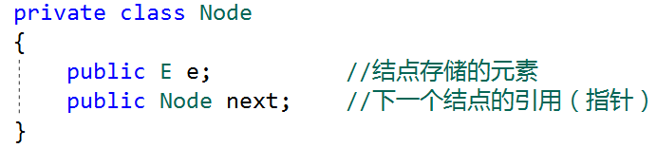
链表
0
1
2
3
4
NULL
head

Slide 21
往链表中添加结点

Slide 22
往链表头部插入结点
5
Null
0
1
2
3
4
NULL
head
Node node = new Node(5);
node.next = head;
head = node;

Slide 23


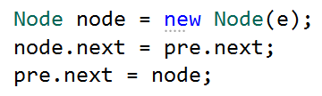
往链表中间或尾部插入结点
pre
0
1
2
3
4
5
5
0
1
2
3
4
NULL
head
Index = 3
6

Slide 24
查询、修改

Slide 25
查询链表中的结点
cur
0
1
2
3
4
5
6
5
0
1
6
2
3
4
NULL
head
Index = 3
Node cur = head; //current
for (int i = 0; i < index; i++)
cur = cur.next;

Slide 26
删除链表中的结点

Slide 27
删除链表头部的结点
5
0
1
6
2
3
4
NULL
head
head = head.next;

Slide 28
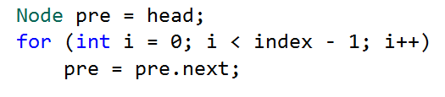

删除链表中间或尾部的结点
pre
0
1
2
3
4
5
6
5
0
1
6
2
3
4
NULL
head
Index = 3

Slide 29


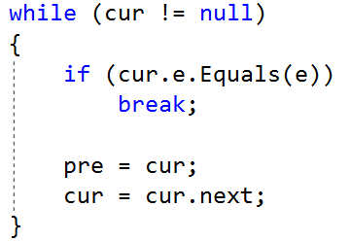
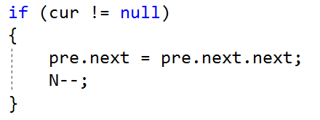
删除链表中指定的结点
pre
cur
NULL
5
0
1
6
2
3
4
NULL
head

Slide 30
时间复杂度分析

Slide 31
时间复杂度分析
一、影响程序运行的总时间主要和两点有关：
1.执行每条语句的耗时
2.执行每条语句的频率
前者主要取决于计算机性能、编译器、操作系统
后者主要取决于程序本身和输入
二、大O表示法：描述算法的运行时间和数据规模的关系
O ( 1 ) O ( n ) O ( log n ) O ( n log n ) O( n^2 )

Slide 32
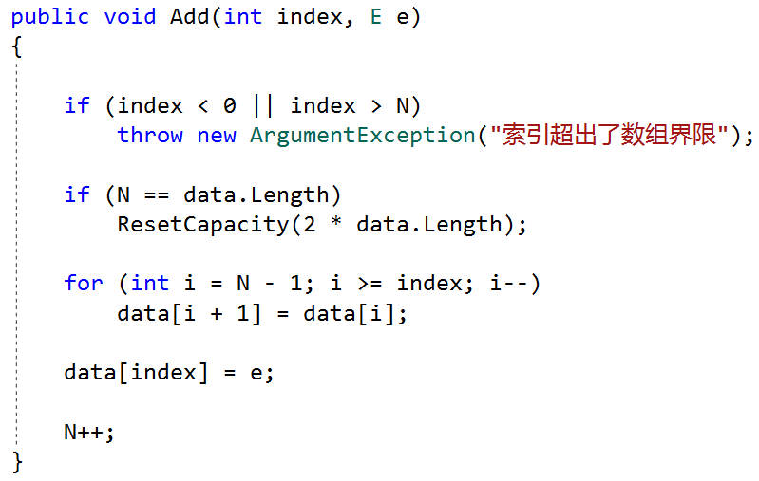
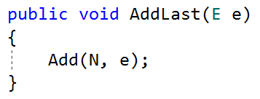
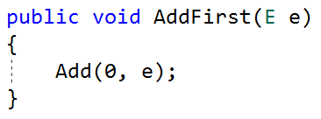
数组复杂度分析
添加
1
时间 = 4条语句的执行时间
1
O ( 1 )
n
1
时间 = （4+n）条语句的执行时间
O ( n )
1
平均每次都往数组中间添加。
O ( n/2 ) = O ( n )

Slide 33
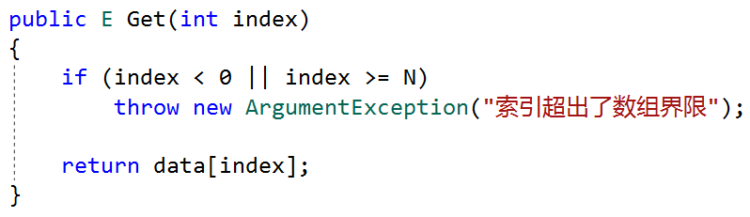
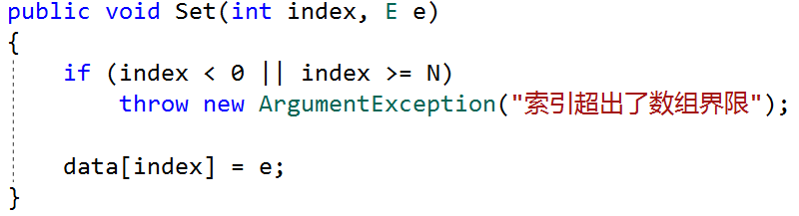
数组复杂度分析
获取O ( 1 )
修改O ( 1 )

Slide 34
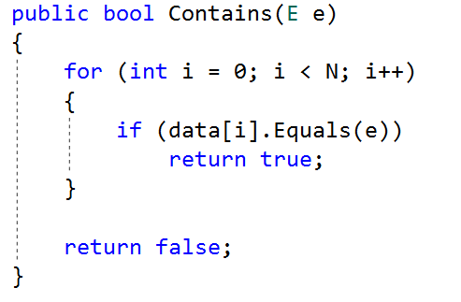
数组复杂度分析
包含 O ( n )
1.元素存在数组中
元素在数组头部找到 O（1）
元素在数组尾部找到 O（n）
平均在数组中间找到 O（n/2）= O（n）
2.元素不存在数组中
O（n）

Slide 35
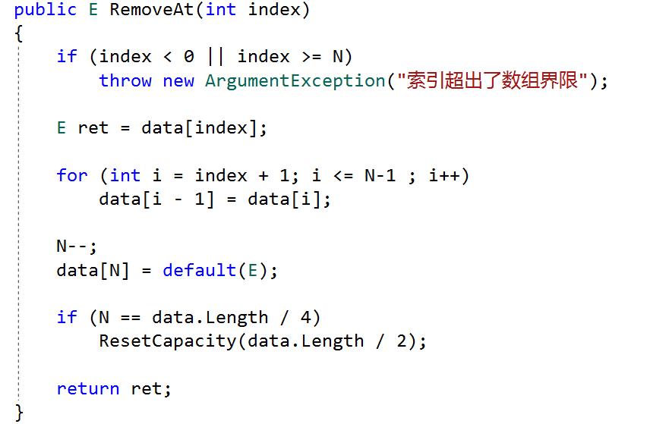
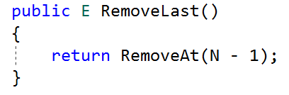
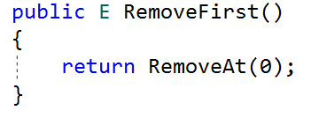
数组复杂度分析
删除
1
1
时间 = 6条语句的执行时间
O ( 1 )
n-1
1
1
1
时间 = (n+5)条语句的执行时间
O ( n )
1

Slide 36
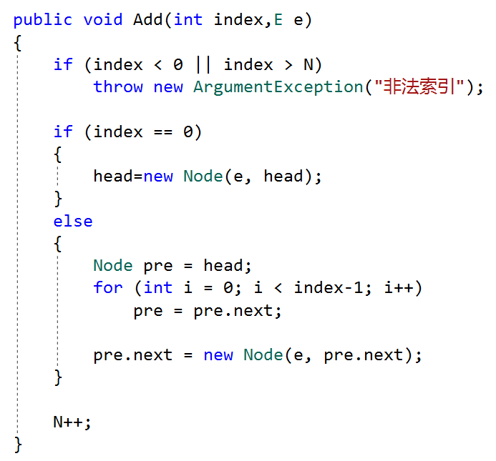
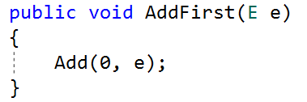
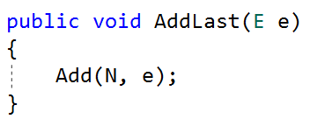
链表复杂度分析
1
1
时间 = 4条语句的执行时间
O ( 1 )
1
1
n-1
时间 = (n+4)条语句的执行时间
1
O ( n )
1

Slide 37
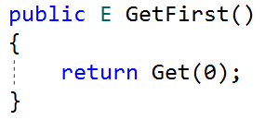
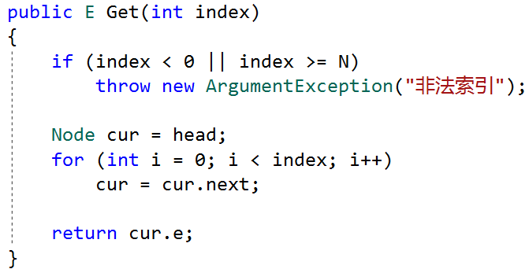
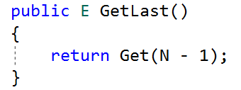
链表复杂度分析
1
时间 = 3条语句的执行时间
1
O ( 1 )
n-1
1
时间 = （n+2）条语句的执行时间
O ( n )

Slide 38
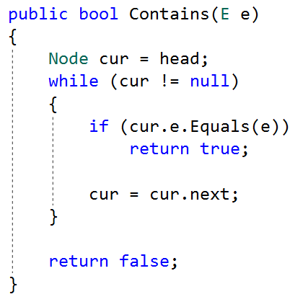
链表复杂度分析
1.元素存在链表中
元素在链表头部找到 O（1）
元素在链表尾部找到 O（n）
平均在链表中间找到 O（n/2）= O（n）
2.元素不存在链表中
O（n）

Slide 39
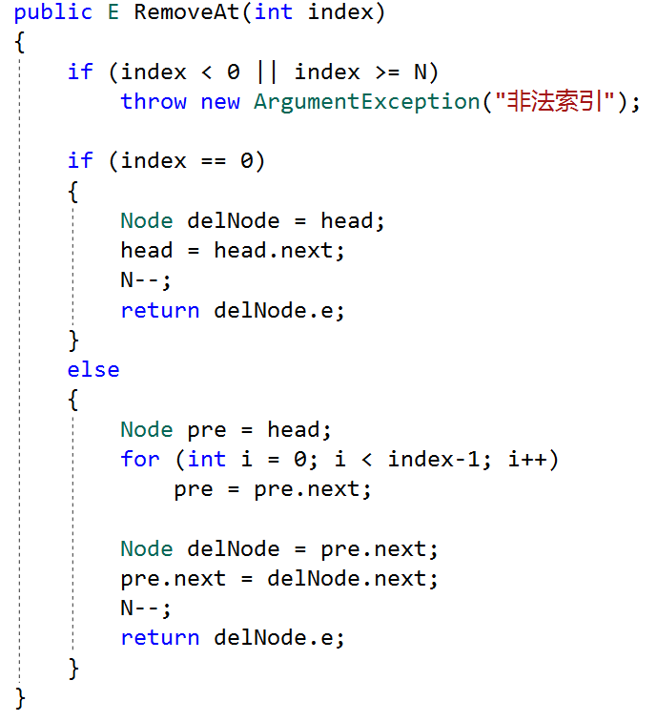
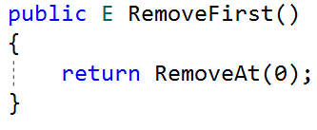
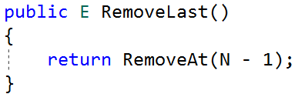
链表复杂度分析
1
1
1
1
时间 = 6条语句的执行时间
1
1
O ( 1 )
1
n-2
1
时间 = （n+5）条语句的执行时间
1
O ( n )
1
1

Slide 40
复杂度分析
动态数组
AddLast、RemoveLast、Get、Set
链表
AddFirst、RemoveFirst、GetFirst、SetFirst

Slide 41
栈与队列

Slide 42
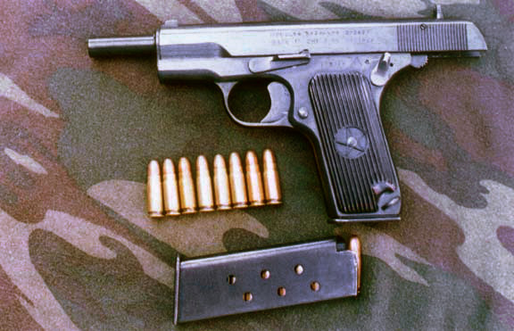

栈的应用
栈（Stack）：是一种后进先出的数据结构
只能一端进行添加（入栈）或删除（出栈）操作，这一端称为栈顶
1.弹夹式手枪
游戏
我
喜欢
学习
2. 撤消操作
3.数组反转
4
学习
3
游戏
4.递归
喜欢
2
我
1
Stack

Slide 43
队列的应用
队列（Queue）：是一种先进先出的数据结构
只允许在队头删除元素（出队），在队尾添加元素（入队）
1.排队
Queue
4
1
2
3
收费站
队头
队尾

Slide 44
数组栈

Slide 45
栈的相关操作
Stack<E>
void Push(e)
E Pop()
E Peek()
int Count
bool IsEmpty
从用户的角度看，支持这些操作就好了
对于底层实现用户并不关心
有多种的底层实现方式

Slide 46
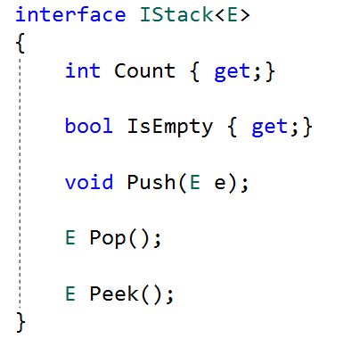

栈的接口设计
实现

Slide 47
链表栈

Slide 48
栈性能测试

Slide 49
时间复杂度分析
栈 | Push | Pop | Peek | Count | IsEmpty
数组栈 | O(1) | O(1) | O(1) | O(1) | O(1)
链表栈 | O(1) | O(1) | O(1) | O(1) | O(1)

Slide 50
数组队列

Slide 51
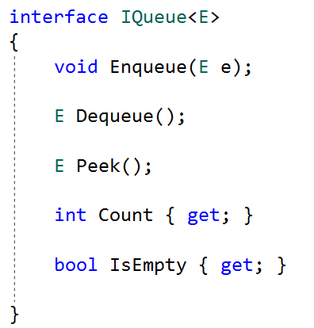
队列的接口设计

Slide 52
数组队列时间复杂度
数组队列 | 时间复杂度
Enqueue | O ( 1 )
Dequeue | O ( n )
Peek | O ( 1 )
Count | O ( 1 )
IsEmpty | O ( 1 )

Slide 53
队列性能比较

Slide 54
数组队列
data
0
1
2
3
4
0
1
2
3
4
5
6
7
8
9

Slide 55
循环数组
first
data
5
0
1
2
3
4
last
last:标记数组尾部位置
first:标记数组头部位置
last = ( last + 1 ) % data.Length
= ( 4 + 1 ) % 5

Slide 56

循环数组
first
data
5
6
2
3
4
last
newData
2
3
4
5
6

Slide 57
循环队列时间复杂度
循环队列 | 时间复杂度
Enqueue | O ( 1 )
Dequeue | O ( 1 )
Peek | O ( 1 )
Count | O ( 1 )
IsEmpty | O ( 1 )

Slide 58
链表队列

Slide 59
链表队列时间复杂度
链表队列 | 时间复杂度
Enqueue | O ( n )
Dequeue | O ( 1 )
Peek | O ( 1 )
Count | O ( 1 )
IsEmpty | O ( 1 )

Slide 60
具有尾指针链表
0
1
2
3
4
NULL
head
tail
5
tail.next = node;
tail = node;

Slide 61
链表队列时间复杂度
具备尾指针的链表队列 | 时间复杂度
Enqueue | O ( 1 )
Dequeue | O ( 1 )
Peek | O ( 1 )
Count | O ( 1 )
IsEmpty | O ( 1 )

Slide 62
集合和映射

Slide 63
集合
集合(Set)作为存储数据的容器时：
它是不允许存储相同元素的。只能保留一份。
能快速的帮助我们进行去重操作，过滤掉重复的元素
典型的应用：词汇量统计
统计一篇英文文章的总单词数
使用集合进行去重。看看不同的单词总数有多少个
判断英文文章的阅读难度。

Slide 64
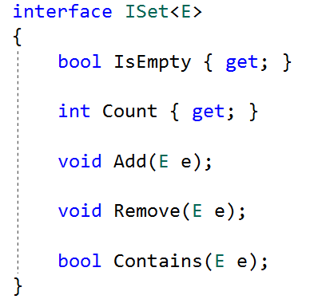
集合接口

Slide 65
链表集合时间复杂度
链表集合 | 时间复杂度
Add | O ( n )
Remove | O ( 1 )
Contains | O ( n )
Count | O ( 1 )
IsEmpty | O ( 1 )

Slide 66
映射
映射：指两个元素之间相互“对应”的关系
在C#中使用字典（Dictionary)表示，存储键值对的数据
键（Key） 值（Value）
身份证号码 人
车牌号码 车
学生学号 学生
单词 词频

Slide 67
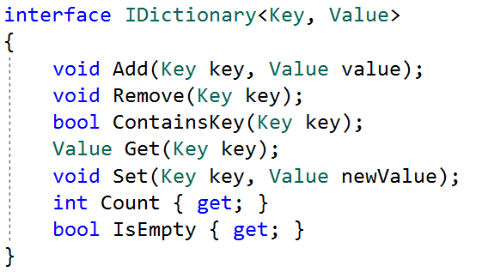
字典接口

Slide 68
二分查找法

Slide 69
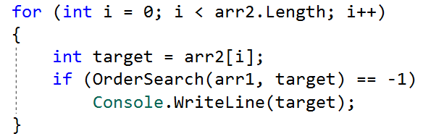
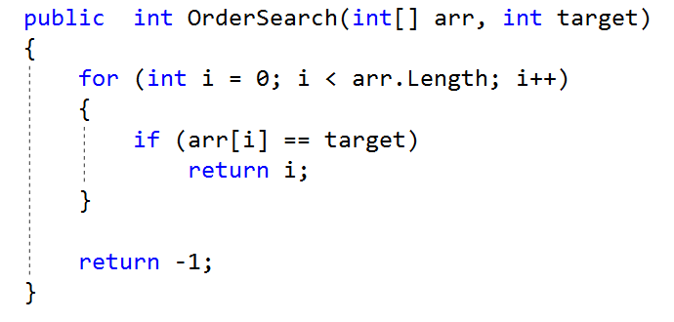
顺序查找
超市会员表
到店的客户
15
arr1
84
48
68
10
18
98
12
23
54
57
33
16
77
11
29
18
arr2
23
50
10
99
18
23
98
84
11
10
48
77
13
54
98
77
77
68
3个普通客户

Slide 70
二分查找
二分查找算法：只能对有序排列进行高效查找（排序算法的作用）
arr2：23 50 10 99 18 23 98 84 11 10 48 77 13 54 90 77 77 68
arr1：87 48 68 10 18 98 12 23 54 57 33 16 77 11 29
排序
arr1：10 11 12 16 18 23 29 33 48 54 57 68 77 84 98
对23命中查找
l
mid
r
10 11 12 16 18 23 29 33 48 54 57 68 77 84 98
l
mid
r
r = mid - 1
10 11 12 16 18 23 29 33 48 54 57 68 77 84 98
l
r
l = mid + 1
mid
10 11 12 16 18 23 29 33 48 54 57 68 77 84 98

Slide 71
对50未命中查找
l
mid
r
10 11 12 16 18 23 29 33 48 54 57 68 77 84 98
l
mid
r
10 11 12 16 18 23 29 33 48 54 57 68 77 84 98
r = mid - 1
l
mid
r
10 11 12 16 18 23 29 33 48 54 57 68 77 84 98
l = mid + 1
r
l
mid
10 11 12 16 18 23 29 33 48 54 57 68 77 84 98
r
l
10 11 12 16 18 23 29 33 48 54 57 68 77 84 98

Slide 72
查询算法复杂度分析
顺序查找法：最坏的时间复杂度。也就是对于未命中查找的情况，需要遍历所有的元素查询
二分查找法：最坏的时间复杂度。也就是对于未命中查找的情况。
每次比较都将数据规模缩小一半。
最坏情况（未命中查找）：
顺序查找法 | O（n）
二分查找法 | O（log n）
对于15个元素使用顺序查找最多进行了15次比较
对于15个元素使用二分查找最多进行了4次比较
log2 15 = 4
对于n个元素使用二分查找最多进行了log2 n次比较
假设对于n=1000000 O（1）的算法需要执行1秒
O (1) < O (log n) < O (n)
O（n）的算法需要执行1000000秒 大概需要12天左右
log2 1000000 =log2 2^20 = 20‬
O（log n）的算法需要执行20秒

Slide 73
查询算法性能比较

Slide 74
有序数组

Slide 75










有序数组
有序数组操作示例
10
11
12
16
18
23
29
33
48
54
57
68
77
84
98
Min ( )
排名：找出小于指定键的键的数量
添加键（不允许添加重复键）
Floor (15)
删除键
Ceiling (15)
查看是否包含指定键
Select (5)
找出排名为k的键
最大键
最小键
向下取整：找出小于等于该键的最大键
向上取整：找出大于等于该键的最小键
Rank (23) = 5
数组是否为空
Rank (50) = 9
数组元素个数
Max ( )

Slide 76
Rank(23)
对23命中查找
l
mid
r
10 11 12 16 18 23 29 33 48 54 57 68 77 84 98
l
mid
r
10 11 12 16 18 23 29 33 48 54 57 68 77 84 98
l
r
mid
10 11 12 16 18 23 29 33 48 54 57 68 77 84 98
mid=5 23排名是5 表示小于23的数有5个

Slide 77
Rank(50)
对50未命中查找
l
mid
r
10 11 12 16 18 23 29 33 48 54 57 68 77 84 98
l
mid
r
10 11 12 16 18 23 29 33 48 54 57 68 77 84 98
l
mid
r
10 11 12 16 18 23 29 33 48 54 57 68 77 84 98
r
l
mid
10 11 12 16 18 23 29 33 48 54 57 68 77 84 98
r
l
10 11 12 16 18 23 29 33 48 54 57 68 77 84 98
l=9 50排名是9 表示小于50的数有9个

Slide 78
有序数组添加删除元素

Slide 79



对23命中查找
l
mid
r
10 11 12 16 18 23 29 33 48 54 57 68 77 84 98
l
mid
r
10 11 12 16 18 23 29 33 48 54 57 68 77 84 98
l
r
mid
10 11 12 16 18 23 29 33 48 54 57 68 77 84 98
0
N-1
命中查找：索引i 一定在数组中
未命中查找：索引i 不一定在数组中
因为未命中查找时 l > r .在最极端的情况下，当r=N-1时 l=N .索引i ==N越界

Slide 80


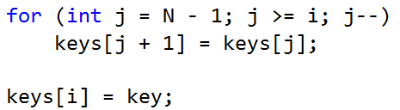
对50未命中查找
l
mid
r
10 11 12 16 18 23 29 33 48 54 57 68 77 84 98
l
mid
r
10 11 12 16 18 23 29 33 48 54 57 68 77 84 98
l
mid
r
10 11 12 16 18 23 29 33 48 54 57 68 77 84 98
r
l
mid
10 11 12 16 18 23 29 33 48 54 57 68 77 84 98
r
l
10 11 12 16 18 23 29 33 48 54 57 68 77 84 98
0
N-1

Slide 81


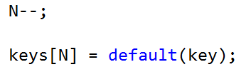
对23命中查找
l
mid
r
10 11 12 16 18 23 29 33 48 54 57 68 77 84 98
l
mid
r
10 11 12 16 18 23 29 33 48 54 57 68 77 84 98
l
r
mid
10 11 12 16 18 23 29 33 48 54 57 68 77 84 98
33 48 54 57 68 77 84 98
98

Slide 82
对23命中查找
l
mid
r
10 11 12 16 18 23 29 33 48 54 57 68 77 84 98
l
mid
r
10 11 12 16 18 23 29 33 48 54 57 68 77 84 98
l
r
mid
10 11 12 16 18 23 29 33 48 54 57 68 77 84 98

Slide 83
有序数组集合 | 复杂度分析
Add(Key key) | O（n）
Remove(Key key) | O（n）
Contains(Key key) | O（log n）

Slide 84
有序数组字典 | 复杂度分析
Add(Key key) | O（n）
Remove(Key key) | O（n）
Contains(Key key) | O（log n）

Slide 85
二叉树查找树和递归

Slide 86
求n的阶乘
设计一个递归函数 int Func（n）得到正整数n的阶乘
1
n = 1
即：n!=
n * (n-1)!
n > 1
例如：
求1！ ， Func （1）得到 1！= 1
求2 ！， Func （2）即 ： 2 * 1！ =2
求3！ ， Func （3）即 ： 3 * 2 ！= 6
求4！ ， Func （4）即 ： 4 * 3 ！= 24

Slide 87
递归
编程语言中把自己调用自己的函数，称为递归函数
递归函数必须满足两个条件：
1.在每一次调用自己时，必须是更接近解
（将原问题转化为更小的子问题）
2.必须有一个递归的终止条件
（最小的子问题的解，一般能一眼看出）

Slide 88
递归
举例：求正整数n的阶乘
原问题 子问题
Func(4) = 4 * 3 * 2 * 1
Func(4) = 4 * Func (3)
转化为更小的子问题
Func(3) = 3 * 2 * 1
Func(3) = 3 * Func (2)
转化为更小的子问题
Func(2) = 2 * 1
Func(2) = 2 * Func (1)
转化为更小的子问题
Func(1) = 1
Func(1) = 1
最小的子问题

Slide 89
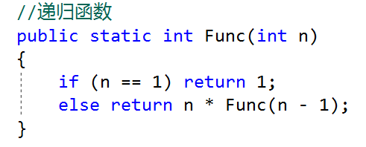
递归与栈
24
Func(4) = 4 * Func (3)
Func(2)
6
Func(3) = 3 * Func (2)
Func(3)
2
Func(2) = 2 * Func (1)
Func(4)
Stack
1
Func(1) = 1
递归程序会隐式的调用系统栈，保存暂停的程序

Slide 90
普通函数和递归函数
Func A（）{
1 …..
2 B（）
3 …..
}
Func B（）{
1 …..
2 C（）
3 …..
}
Func C（）{
1 …..
2 …..
3 …..
}
Func A（c）{
1 …..
2 A（a）
3 …..
}
Func A（a）{
1 …..
2 A（b）
3 …..
}
Func A（b）{
1 …..
2 …..
3 …..
}

Slide 91
递归函数微观解读
求解4的阶乘
public static int Func(4)
{
if (n == 1) return 1;
else return 4 * Func(3);
}
public static int Func(2)
{
if (n == 1) return 1;
else return 2 * Func(1);
}
⑨
⑩
⑥
①
②
③
⑤ 通过系统栈继续执行Func（2）暂停的语句
Func(4)执行结束return 24
Func(2)执行结束return 2
⑦、⑧、⑨同理
public static int Func(3)
{
if (n == 1) return 1;
else return 3 * Func(2);
}
⑦
public static int Func(1)
{
if (n == 1) return 1;
else return n * Func(n-1);
}
④
Func(1)执行结束return 1
⑧
Func(3)执行结束return 6

Slide 92
二叉查找树
Binary Search Tree(BST)

Slide 93
链表和二叉查找树
3 5 1 0 4 2 6
Class Node
{
E e；
Node next；
}
3
5
1
0
4
2
6
NULL
head
头结点
root
根结点
3
Class Node
{
E e；
Node left；
Node right;
}
二叉树每个节点最多有两个孩子节点
二叉树每个节点最多有一个父亲节点
根节点没有父亲
1
5
左孩子
NULL也是一颗二叉查找树
右孩子
0
2
4
6
叶子结点（没有任何子结点）

Slide 94
二叉查找树
具有下列性质的二叉树：
①左子树上所有节点的值均小于它的根节点的值；
②右子树上所有节点的值均大于它的根节点的值；
③任意节点的左、右子树也分别为二叉查找树；
④没有相等的节点。
4
Class Node
{
E e；
Node left；
Node right;
}
2
6
1
3
5
7

Slide 95
非递归添加

Slide 96
非递归添加
7
cur
pre
8
4
12
2
6
10
14
1
3
5
Null
9
11
13
15

Slide 97
递归结构
7
8
4
12
2
6
10
14
1
3
5
Null
9
11
13
15

Slide 98
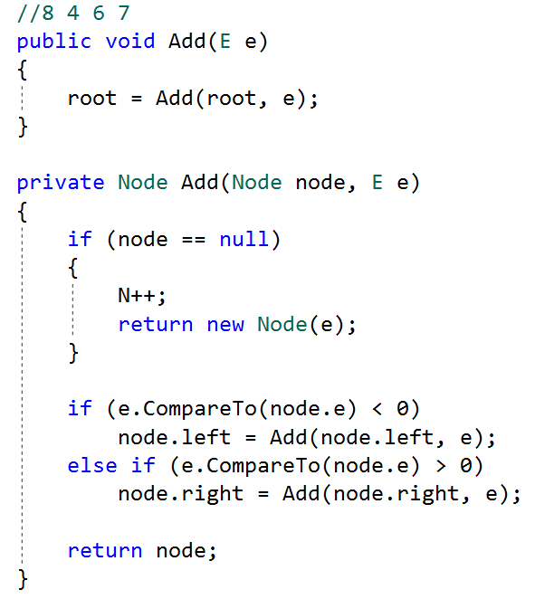
递归添加过程
Add(8)
root=Add(null,8)
root
根结点
8
Add(4)
root=Add(8,4)
null
4
null
8.left=Add(null,4)
Add(6)
root=Add(8,6)
null
null
6
8.left=Add(4,6)
4.right=Add(null,6)
null
null
Add(7)
7
root=Add(8,7)
8.left=Add(4,7)
null
null
4.right=Add(6,7)
6.right=Add(null,7)

Slide 99
二叉查找树的遍历

Slide 100
前序遍历
前序遍历：对于每一个结点都遵循根左右进行访问
8
8
4
2
6
12
10
14
4
12
2
6
10
14

Slide 101
前序遍历
前序遍历：对于每一个结点都遵循根左右进行访问
8
8
4
2
6
12
10
14
4
12
2
6
10
14

Slide 102
中序遍历
中序遍历：对于每一个结点都遵循左根右进行访问
8
2
4
6
8
10
12
14
4
12
2
6
10
14

Slide 103
中序遍历
中序遍历：对于每一个结点都遵循左根右进行访问
8
2
4
6
8
10
12
14
4
12
2
6
10
14

Slide 104
后序遍历
后序遍历：对于每一个结点都遵循左右根进行访问
8
2
6
4
10
14
12
8
4
12
2
6
10
14

Slide 105
后序遍历
后序遍历：对于每一个结点都遵循左右根进行访问
8
2
6
4
10
14
12
8
4
12
2
6
10
14

Slide 106
层序遍历
层序遍历：从树根开始逐层访问
8
Front
8
4
4
12
12
2
6
2
6
10
14
10
14
Tail

Slide 107
删除二叉查找树的结点

Slide 108
最小值和最大值
root
8
4
12
2
6
10
14
1
3
5
7
9
11
13
15

Slide 109
删除最小值和最大值
root
8
4
12
2
6
10
14
1
3
5
7
9
11
13
15

Slide 110
删除任意值
要删除节点只有左孩子
root
8
4
12
2
6
10
1
3
5
7
9
11

Slide 111
删除任意值
要删除节点只有右孩子
root
8
4
12
2
6
14
1
3
5
7
13
15

Slide 112


删除任意值
要删除节点左右都有孩子
root
8
4
12
13
node
2
6
10
14
1
3
5
7
9
11
13
15

Slide 113
支持有序性的相关操作

Slide 114
Rank、Select、Floor、ceiling

Slide 115
性能分析

Slide 116
最好情况
最坏情况
8 4 12 2 6 10 14
2 4 6 8 10 12 14
8
2
4
6
4
12
8
10
12
2
6
10
14
14

Slide 117
二叉查找树 | 复杂度分析
 | 最好情况 | 最坏情况
添加 | O（log n） | O（n）
查找 | O（log n） | O（n）

Slide 118
红黑树

Slide 119
2-3 查找树
二叉查找树中的结点称为2结点（可以存储一个键和两条链接）
4
2-3查找树由2结点和3结点组成：
2结点: 可以存储一个键和两条链接。
（左链接指向的键都小于该结点，右链接指向的键都大于该结点）
3结点: 可以存储两个键和三条链接。
（左链接指向的值都小于该结点，中间链接指向的键都位于该结点的两个键之间，右链接指向的键都大于该结点）
我们将指向一颗空树的链接称为空链接。
2
6
3 6
1
4
8

Slide 120
2-3 查找树
一颗完美平衡的2-3查找树的所有空结点到根结点经过的结点数量应该是相同的。
60
对30命中查找
20 40
80
对25未命中查找
10
30
50
70
90 100
空链接（空结点）

Slide 121
2-3 查找树
1.向2结点中插入新键
75
60
要在2-3树插入一个新结点，我们可以和二叉查找树一样先进行一次未命中的查找，然后把新结点挂在底部。这样的话树就无法保持完美的平衡性。我们使用2-3的主要原因就在于它能够在插入后继续保持平衡。
20 40
80
10
30
50
70
90 100
对75的查找结束于70这个2结点

Slide 122
2-3 查找树
2.向一颗只含有一个3结点的树中插入新键
插入8
分解4结点为2-3树
3 6
没有8的空位了
3 6 8
创建一个临时的4结点
6
3
8

Slide 123
2-3 查找树
3.向一个父结点为2结点的3结点中插入新键
插入150
60
60
60
20 40
80
对150的查找结束于这个3结点
20 40
80
将3结点替换为包含150的4结点
20 40
80 100
10
30
50
70
90 100
10
30
50
70
90 100 150
10
30
50
70
90
150

Slide 124
2-3 查找树
4.向一个父结点为3结点的3结点中插入新键
插入15
60
60
20 40
80
20 40
80
5
10
30
50
70
90 100
5
10
15
30
50
70
90 100
60
20 60
10 20 40
80
10
40
80
5
15
30
50
70
90 100
5
15
30
50
70
90 100

Slide 125
2-3 查找树
2-3查找树的生长轨迹（升序构造）
插入1
插入2
插入3
插入4
插入5
1
1 2
2
2
2
4
1
3
1
3 4
1
3
5
插入6
插入7
插入8
插入9
4
4
4
2
4
1
3
5
6
2
6
2
6
2
6
8
1
3
5
7
1
3
5
7
8
1
3
5
7
9

Slide 126
2-3 查找树
2-3树的缺点：
2-3树的插入算法并不难理解。但是2-3树需要处理的情况实在太多。我们需要维护两种不同类型的结点，将被查找的键的结点中的每个键进行比较，将链接和其他信息从一种结点复制到另一种结点，将结点从一种数据类型转换到另一种数据类型，等等.。2-3树在实现完美平衡的过程中，不仅需要大量的代码，而且它们产生的额外开销可能会使算法比标准的二叉查找树更慢。
解决方案：
实现平衡树的初衷是为了消除最坏的情况，但我们希望这种保障的代码能够越少越好。因此我们要学习一种名为红黑树来表达并且实现它，最后代码量并不大。

Slide 127
红黑树

Slide 128
红黑树
替换3结点：
红黑树背后的基本思想是用标准的二叉查找树（完全由2结点构成）和一些额外的信息（替换3结点）来表示2-3树。
我们将树中的链接分为两种类型：
红链接将两个2结点连接起来构成一个3结点，黑链接则是2-3树中的普通链接。
确切的说，我们将3结点表示为由一条左斜的红链接相连的两个2结点。
我们将这种方式表示2-3树的二叉查找树，称为红黑二叉查找树（简称红黑树）
a
b
b
a

Slide 129
红黑树
左倾红黑树和2-3树一种等价的定义
红黑树的另一种定义是含有红黑链接并满足下列条件的二叉查找树：
1.红链接均为左链接
2.没有任何一个结点同时和两条红链接相连
正确
错误
错误
b
a
b
a
b
a
c

Slide 130
红黑树
颜色表示：红黑树结点颜色非红即黑
红黑树
2-3树
60
60
60
20 40
80
40
80
40
80
10
30
50
70
90 100
20
50
70
100
20
50
70
100
10
30
90
10
30
90

Slide 131
60
60
40
80
20 40
80
20
50
70
100
10
30
50
70
90 100
10
30
90
60
第3个等价性：
红黑树是完美的黑色平衡，即所有空结点到根结点的路径上的黑色结点数量相同。
我们约定空结点为黑色结点。
20
40
80
10
30
50
70
90
100

Slide 132
红黑树
左倾的红黑树必须满足以下条件：
1.红结点均为左结点
2.没有任何一个结点同时连接两个红结点
3.树是完美黑色平衡，即空结点到根结点路径上经过黑色结点的数量是相同的
4.新加入的结点均为红结点
5.根结点是黑色的

Slide 133
红黑树
node
10
5
x
x
10
node
5

Slide 134
红黑树
1.如果出现右结点为红色而左结点是黑色，进行左旋转操作
左旋转：将红色右结点转换为左结点
x
node
5
10
左旋转
node.right = x.left
node
小于5
10
x
5
大于10
x.Left = node
x.color = node.color
大于5小于10
大于10
小于5
大于5小于10
node.color = RED

Slide 135
红黑树
2.如果左右子结点均为红色，进行颜色翻转
node
node.color = RED
15
10
node.left.color = BLACK
5
node.right.color = BLACK

Slide 136
红黑树
node
3
10
x
x
5
5
node
3
10

Slide 137
红黑树
3.如果出现连续两个红色的左子结点，进行右旋转操作
node
x
10
5
node.left = x.right
x.right = node
x
右旋转
node
5
大于10
3
10
x.color = node.color
node.color = RED
大于5小于10
3
大于5小于10
大于10
FlipColor

Slide 138
红黑树
红黑树的生长轨迹（升序构造）
插入1
插入2
插入3
插入4
插入5
2
2
2
4
1
2
5
1
1
3
1
4
1
3
插入6
插入7
插入8
3
插入9
4
4
4
4
2
6
2
6
2
6
2
8
1
3
5
1
3
5
7
1
3
5
8
1
3
6
9
7
5
7

Slide 139
红黑树 | 时间复杂度
添加 | O（log n）
查询 | O（log n）
删除 | O（log n）

Slide 140
哈希表

Slide 141
键
212
618
302
940
702
704
612
606
772
510
423
650
317
907
507
304
801
418
701
arr
......
212
......
......
212
302
304
0
212
302
304
317
......
418
......
423
......
507
510
......
317
418
423
507
510
606
......
612
......
618
......
650
......
701
702
704
......
606
612
618
650
701
702
704
772
......
801
......
907
940
772
801
907
940

Slide 142
键 M=100 M=97
212 12 18
618 18 36
302 2 11
940 40 67
702 2 23
704 4 25
612 12 30
606 6 24
772 72 93
510 10 25
423 23 35
650 50 68
317 17 26
907 7 34
507 7 22
304 4 13
1 25
18 30
701 1 22
正整数
将整数散列最常用的方法就是
取余。选择大小为M的数组，对于任意的正整数K，计算K除于M的余数。函数计算非常容易。（在C#中为 K % M）
并能够有效地将键分布在0到M-1
的范围内。如果M不是素数，
可能会导致我们无法均匀地分布。

Slide 143
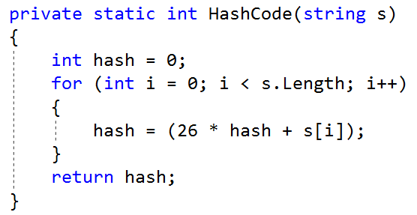
哈希函数的设计
浮点数
如果键是0到1之间的小数，我们可以将键表示为二进制整数，然后再进行取余。
字符串
如果键是字符串类型，我们同样将键表示为整数，然后再进行取余。
123=1*10^2 + 2*10^1 + 3*10^0
abc=a*26^2 + b*26^1 + c*26^0
abc = 97*26^2 + 98*26^1 + 99*26^0
=26*(97*26+98)+99
=68219

Slide 144
哈希函数的设计
总的来说，要为一个数据类型实现一个优秀的哈希函数需要满足三个条件：
一致性：等价的键必然产生相等的哈希值
高效性：计算简便
均匀性：均匀的分布所有的键
当然了同时设计满足这三个条件的哈希函数是专家们的事。于是C#令所有数据类型都继承了父类object并且实现了一个能返回一个int型的GetHashCode()方法 ，我们C#程序员在使用时只需要调用GetHashCode()方法即可，我们没有理由不相信它们。

Slide 145
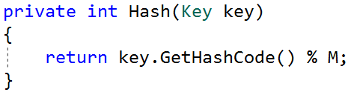
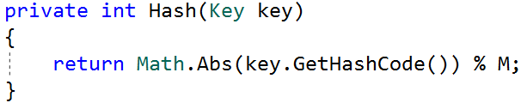
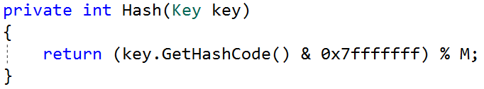
C#中的哈希函数
对于任意的数据类型，我们都可以通过调用GetHashCode（）的方法，得到一个32位int型的整数。但是我们需要的是数组的索引而不是一个整数。所以会对整数进行取余。

Slide 146
处理哈希冲突
基于拉链法的哈希表
k3
k2
k1
Hash(k2)
Hash(k3)
Hash(k1)
对于哈希冲突的处理，也就是处理两个或多个键在数组中索引相同的情况。一种最常用的办法就是将数组中的每个位置指向一条链表，把冲突的元素都存在链表中.
查找分两步：首先找到它在哪个链表，然后再沿着链表顺序查找相应的键。这种处理方式叫做拉链法。
arr
0
链表
1
2
3
4
5
…
M-1

Slide 147
哈希表 | 时间复杂度
添加 | O（1）
查询 | O（1）
删除 | O（1）

Slide 148
数据结构总结

Slide 149
我们的数据结构 | 对应C#提供的数据结构
Array1 | List
Array1Stack | Stack
Array2Queue | Queue
SortedArray2 | SortedList
RBT1Set | SortedSet
RBT2Dictionary | SortedDictionary
HashST1Set | HashSet
HashST2Dictionary | Dictionary

Slide 150
C#官方在线文档
https://docs.microsoft.com/zh-cn/dotnet/api/?view=netframework-4.6.1

Slide 151
排序算法

Slide 152
冒泡排序
4
3
5
2
1
0

Slide 153
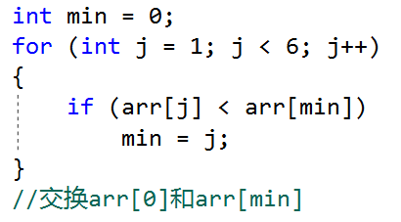
选择排序
4
4
2
2
3
3
0
0
5
5
1
1
min
最小元素的索引

Slide 154
插入排序
5
2
10
4
7

Slide 155
归并排序
l
mid
r
arr
2
3
6
8
1
4
5
7
i
j
temp
1
2
3
4
5
6
7
8
1
2
3
4
5
6
7
8
k

Slide 156
如何保证左右有序
6
3
2
8
1
7
5
4
6
3
2
8
1
7
5
4
当左右半边只有一个元素时，即可看作左右有序

Slide 157
递归分割
6
3
2
8
1
7
5
4
6
3
2
8
1
7
5
4
6
3
2
8
1
7
5
4
6
3
2
8
1
7
5
4

Slide 158
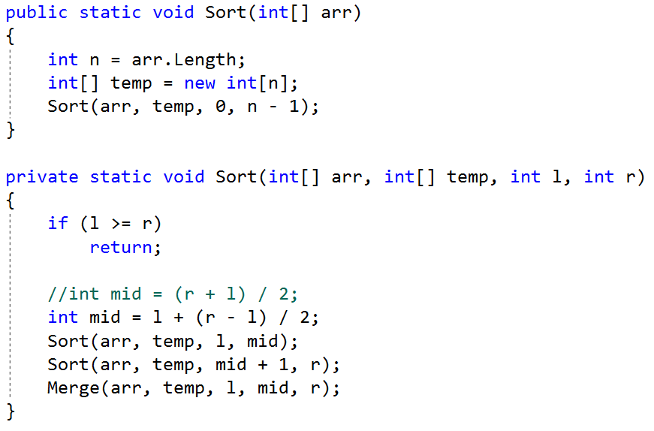
递归过程
int[] arr = {1,2,3,4,5 };
int[] arr = {3,4,5,1,2 };
int[] arr = {4,5,3,2,1 };
int[] arr = {3,4,5,2,1 };
int[] arr = {5,4,3,2,1 };
Sort（0, 4）
mid=(0+4)/2=2
Sort（0, 2）
Merge(0,2,4)
Sort（3, 4）
mid=(3+4)/2=3
mid=(0+2)/2=1
Merge(3,3,4)
Sort（3, 3）
Sort（2, 2）
Sort（4, 4）
Merge(0,1,2)
Sort（0, 1）
mid=(0+1)/2=0
Merge(0,0,1)
Sort（1, 1）
Sort（0, 0）

Slide 159
递归过程
Sort（0, 4）
Sort（3, 4）
int[] arr = {5,4,3,2,1 };
mid=(0+4)/2=2
mid=(3+4)/2=3
Sort（0, 2）
Sort（3, 3）
mid=(0+2)/2=1
Sort（4, 4）
Sort（0, 1）
Merge(3,3,4)
mid=(0+1)/2=0
3 4 5 1 2
Sort（0, 0）
Merge(0,2,4)
Sort（1, 1）
1 2 3 4 5
Merge(0,0,1)
4 5 3 2 1
Sort（2, 2）
Merge(0,1,2)
3 4 5 2 1

Slide 160
[0…15]
[0…7]
[8…15]
[0…3]
[4…7]
[8…11]
[12…15]
[0…1]
[2…3]
[4…5]
[6…7]
[8…9]
[10…11]
[12…13]
[14…15]
总共log2 N = log2 16 =4
O（N log N ）

Slide 161
快速排序
arr[l+1...j] < 4
arr[j+1...i-1] > 4
l
r
arr
4
5
1
3
6
2
7
8
j
i
arr
2
1
3
4
6
5
7
8

Slide 162
理想情况
………….

Slide 163
有序数组
arr
1
2
3
4
5
6
7
8
………….

Slide 164
大量重复元素数组
arr
3
4
3
6
6
6
6
6
2
1
arr
<3
3
>=3

Slide 165
三向切分的快速排序
arr[l+1...lt] < 3
arr[gt...r] > 3
arr[lt+1...i-1] = 3
l
r
arr
3
3
2
5
3
3
3
6
1
3
lt
i
gt
<3
=3
>3

Slide 166
优先队列

Slide 167
优先队列
实现 | 入队 | 出队 | 寻找最大值
无序数组 | 1 | n | n
无序链表 | 1 | n | n
有序数组 | n | 1 | 1
二叉查找树 | logn（平均） | logn（平均） | logn（平均）
红黑树 | logn | logn | logn
二叉堆 | logn | logn | 1

Slide 168
完全二叉树
定义：①除最后一层外，其他层结点数应该达到最大值 ②最后一层结点都连续集中在左侧

Slide 169
二叉堆
定义：
①二叉堆是一颗完全二叉树
② 最大堆：父节点的值总是不小于任何一个子结点的值
70
55
65
35
30
20
40
15
25
5

Slide 170
用数组存储堆
1
70
2
3
55
65
4
5
6
7
leftchild ( i ) = 2 i
35
30
20
40
rightchild ( i ) = 2 i + 1
parent ( i ) = i / 2
8
9
10
15
25
5
/
70
55
65
35
30
20
40
15
25
5
0
1
2
3
4
5
6
7
8
9
10

Slide 171
往堆中插入元素

Slide 172
元素上游
1
70
2
3
55
65
4
5
6
7
35
30
20
40
parent ( i ) = i / 2
8
9
10
11
15
25
5
N
/
70
55
65
35
30
20
40
15
25
5
68
0
1
2
3
4
5
6
7
8
9
10
11
68

Slide 173
删除堆顶元素

Slide 174
元素下沉
1
70
2
3
55
65
4
5
6
7
35
30
20
40
8
9
10
11
15
25
5
28
N
/
70
55
65
35
30
20
40
15
25
5
28
0
1
2
3
4
5
6
7
8
9
10
11

Slide 175
堆排序

Slide 176
原地堆排序
0
80
1
2
40
20
leftchild ( i ) = 2 i + 1
3
4
5
6
rightchild ( i ) = 2 i + 2
29
35
30
25
最后一个非叶子节点的索引
（ n – 1 – 1）/ 2
7
8
9
10
26
32
15
65
80
40
20
29
35
30
25
26
32
15
65
0
1
2
3
4
5
6
7
8
9
10

Slide 177
原地堆排序
0
80
1
2
65
30
3
4
5
6
32
40
20
25
7
8
9
10
26
29
15
35
80
65
30
32
40
20
25
26
29
15
35
0
1
2
3
4
5
6
7
8
9
10

Slide 178
优先队列
（priority queue ）

Slide 179
Top M
在1百万个元素中，找出前十个最小的元素？
1.排序
时间：NlogN
空间：N
N=100w M=10
排序算法 | 优先队列 | 时间上 | 空间上
logN=20 | logM=3.3 | 6 | 10w
2.优先队列
时间：NlogM
空间：M

Slide 180
Top M
在10个元素中，找出前3个最小的元素？
最大优先队列（3）
3
9
8
10
4
1
6
5
7
2

